Slide 1


Data Visualization
Owner : Endah Rakhmawati
#RintisKarirImpian

Slide 2

Course Summary
Poin Belajar | Rangkuman
Statistik dan Variabel Data | Metode yang berfokus pada pengumpulan, analisis, interpretasi, penyajian, dan pengorganisasian data. Ilmu ini digunakan untuk memahami, mengukur, dan menganalisis berbagai fenomena di berbagai bidang seperti ekonomi, sains, kesehatan, sosial, dan lainnya. Variable data ada 2 : Quantitative (numeric), Qualitative (categoric). Quantitative : diskrit (bilangan bulat), kontinu (nilai rentang tertentu) Qualitative : ordinal (urutan/peringkat), nominal (tidak dapat diurutkan).
Pengertian Data Visualisasi | Proses representasi data dalam bentuk grafis seperti diagram, peta, dan bentuk visual. Bertujuan untuk menyederhanakan pemahaman data yang kompleks dan besar dengan menyajikankannya dalam bentuk yang lebih intuitif dan mudah dipahami.
Jenis – Jenis Diagram/Chart | Ranking, Nominal, Series overtime, Deviation, Correlation, Distribution (histogram, line chart)
Owner : Endah Rakhmawati

Slide 3
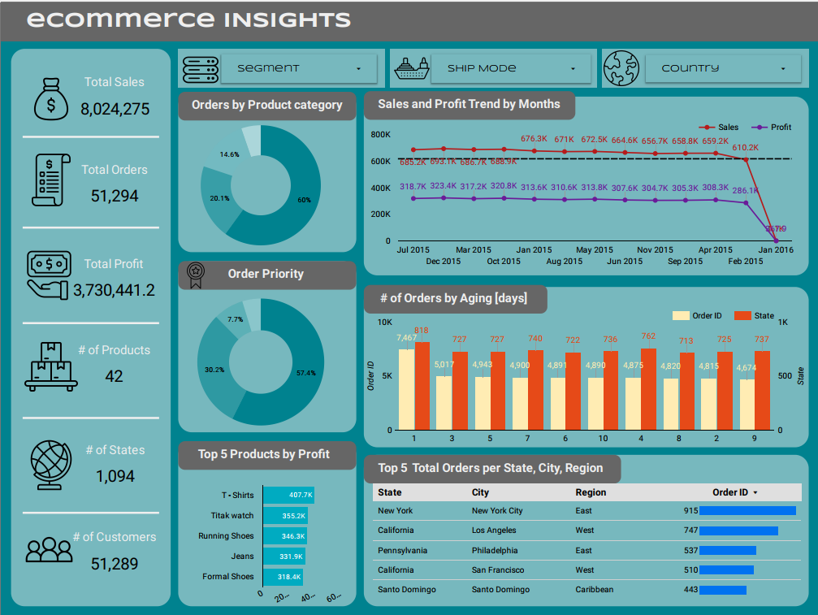
Mini Task
https://lookerstudio.google.com/s/uhfb-eraPfo
Owner : Endah Rakhmawati

Slide 4
Follow Me!
LinkedIn : https://www.linkedin.com/in/endahrakhmawati/
https://lookerstudio.google.com/s/uhfb-eraPfo
Free Bootcamp MySkill x Deloitte
Data Visualization
Daftar di : myskill.id/bootcamp

